Slide 1
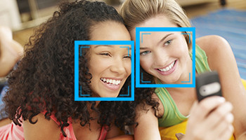
基于人脸识别技术 的轻量级社交平台
佘俊峰
1100012769
信息科学技术学院

Slide 2
提纲
背景介绍
图片分享应用的火热
现有扩展社交圈方式的缺陷
人脸技术的应用
系统设计
应用实现
效果展示

Slide 3
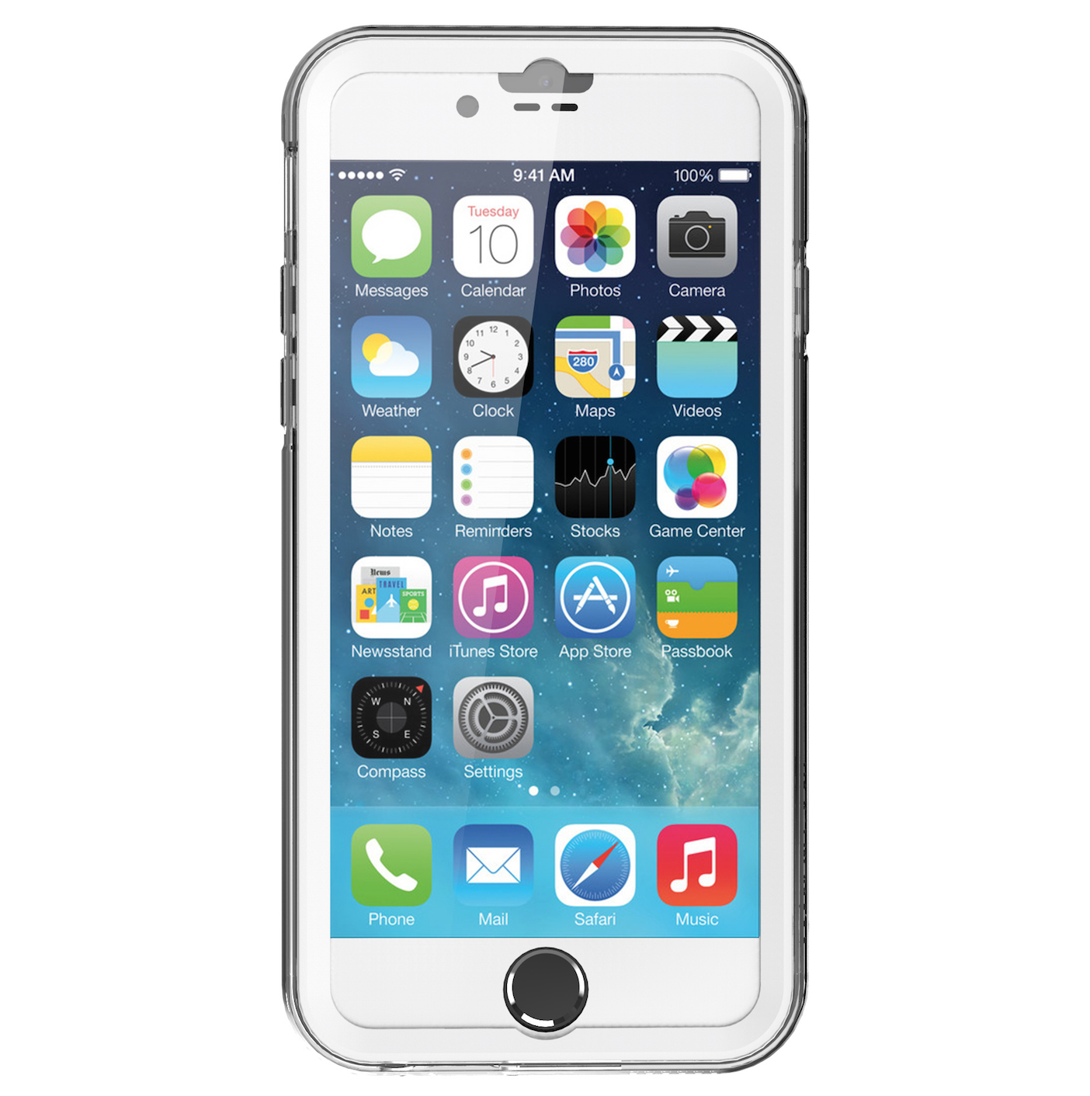
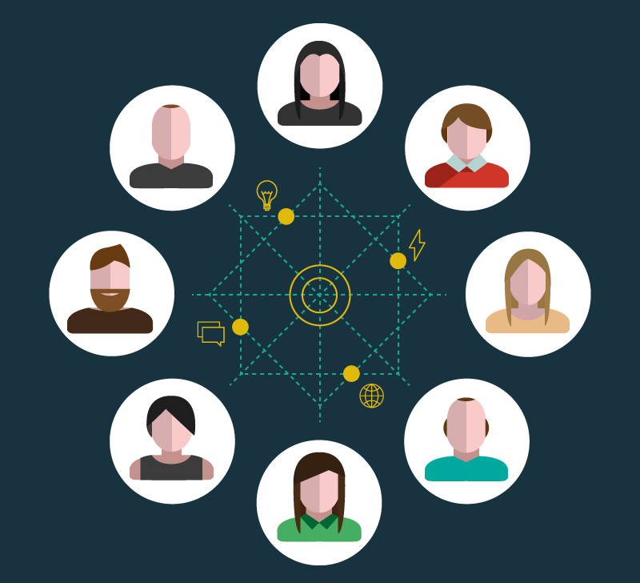






背景介绍－移动图片分享应用的火热

Slide 4
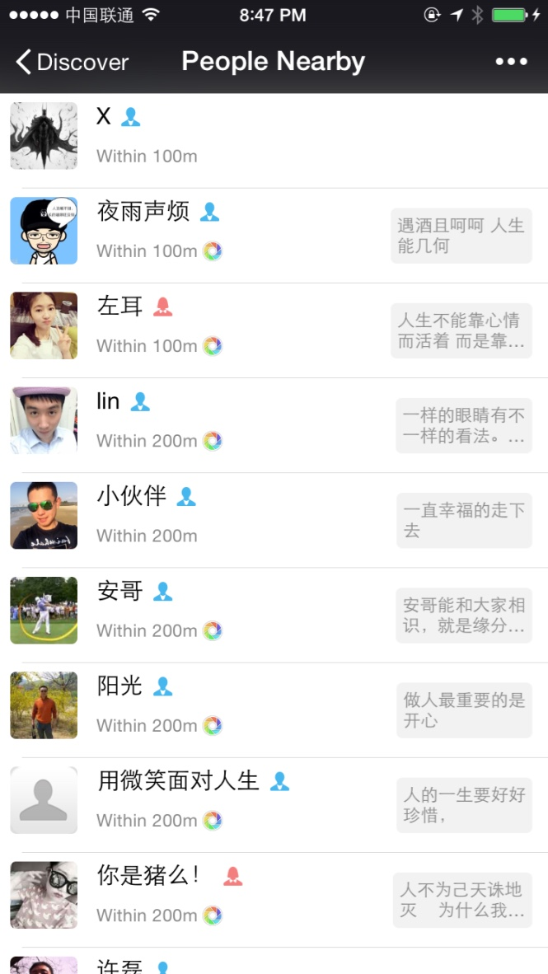
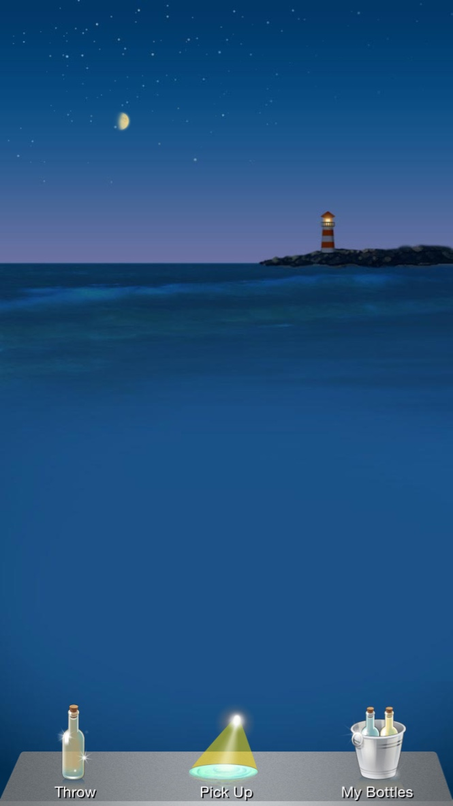
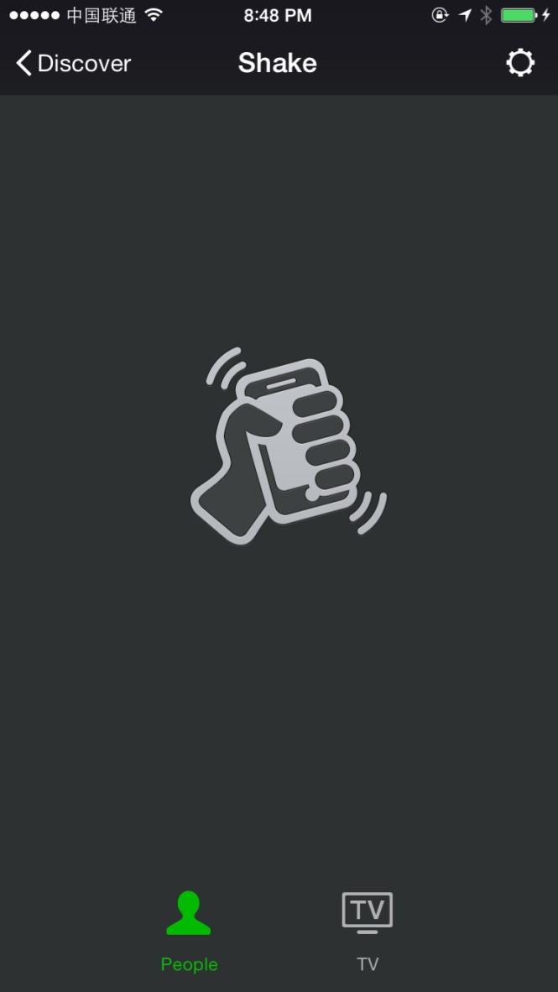
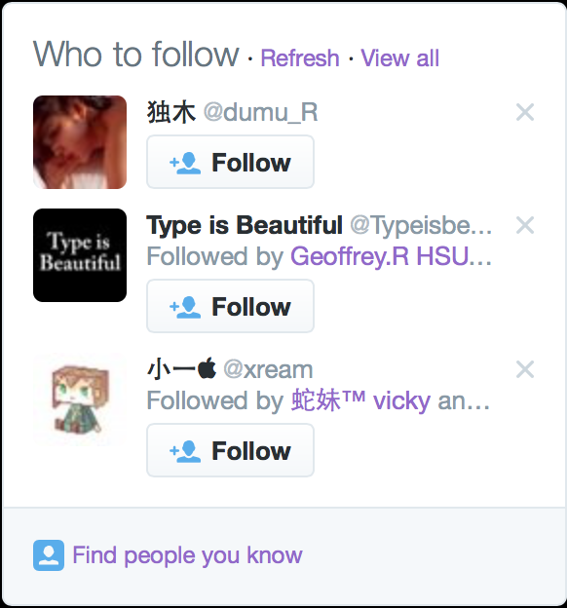
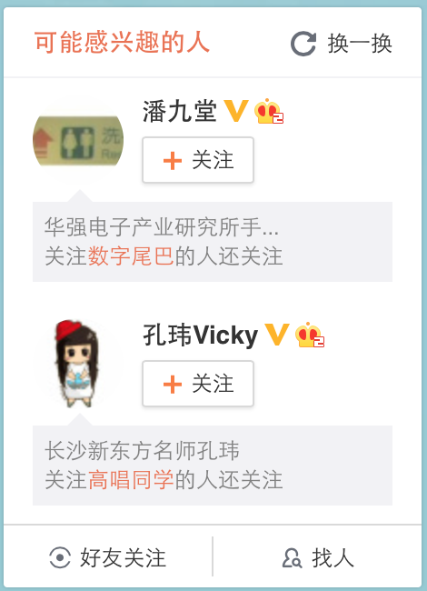
背景介绍－现有扩展设计圈方式的缺陷

Slide 5
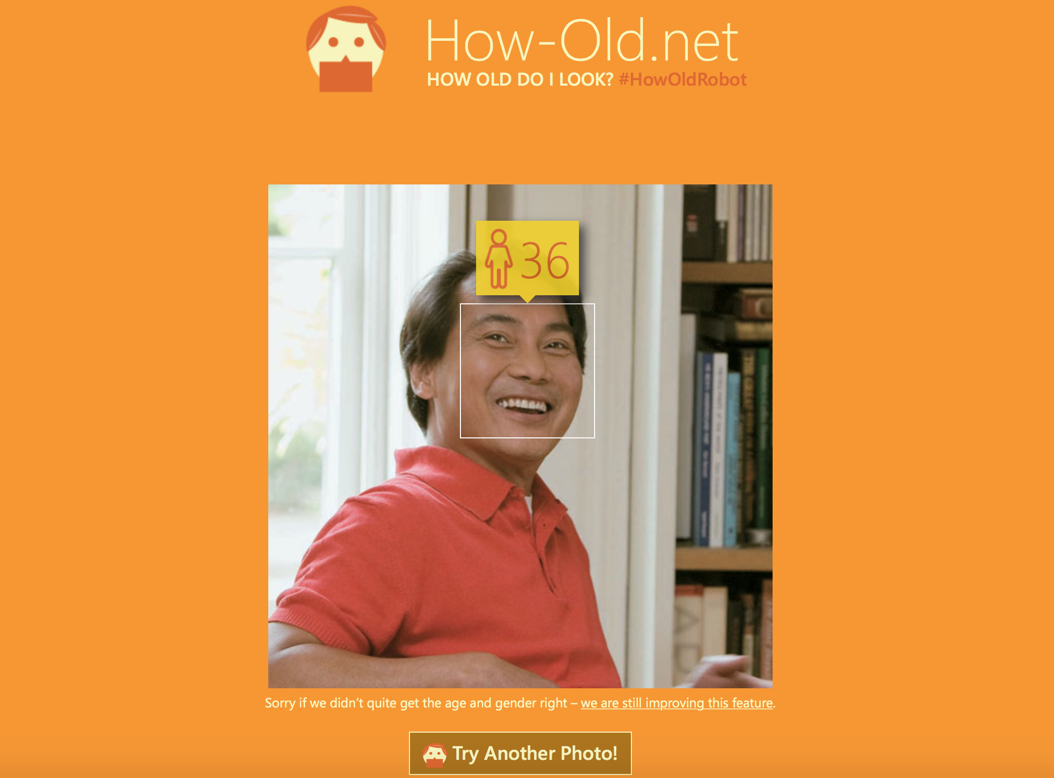
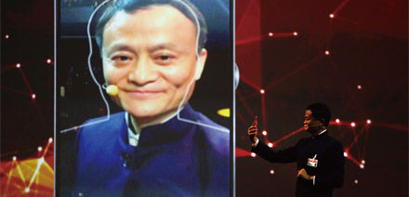
背景介绍－人脸技术的应用
人脸识别技术在现实生活中的应用
继芬兰推出了第一款“刷脸”支付应用之后，阿里巴巴也推出自己的“刷脸”支付手段
微软所开发的How－old检测人的年龄，引起了一波热潮

Slide 6
提纲
背景介绍
系统设计
逻辑设计
算法设计
应用实现
效果展示

Slide 7
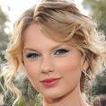

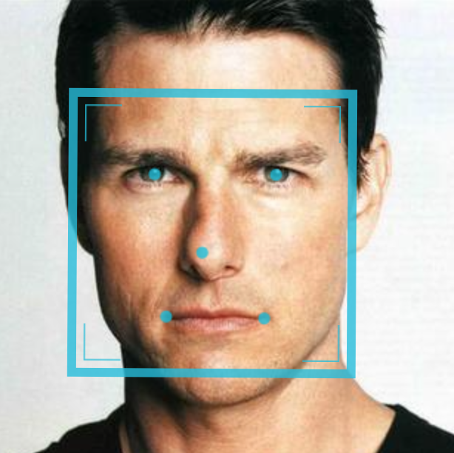
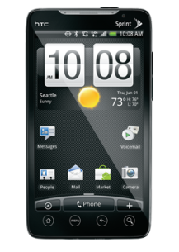
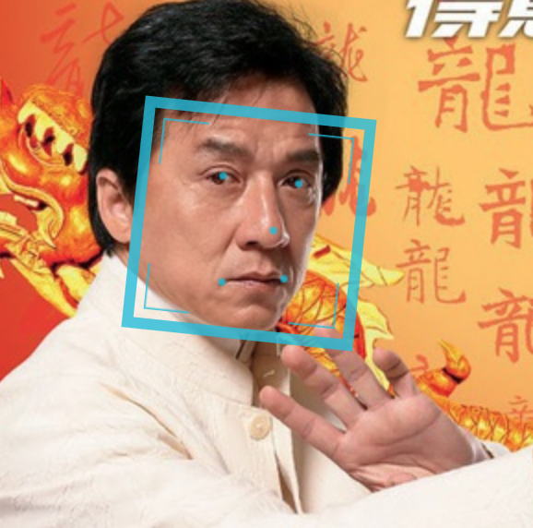
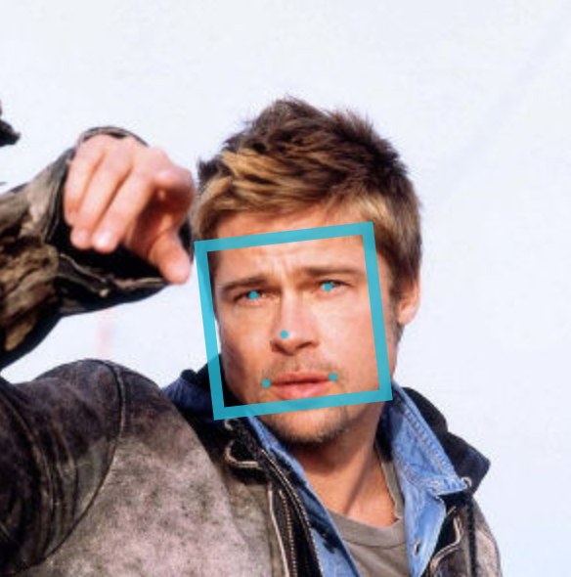
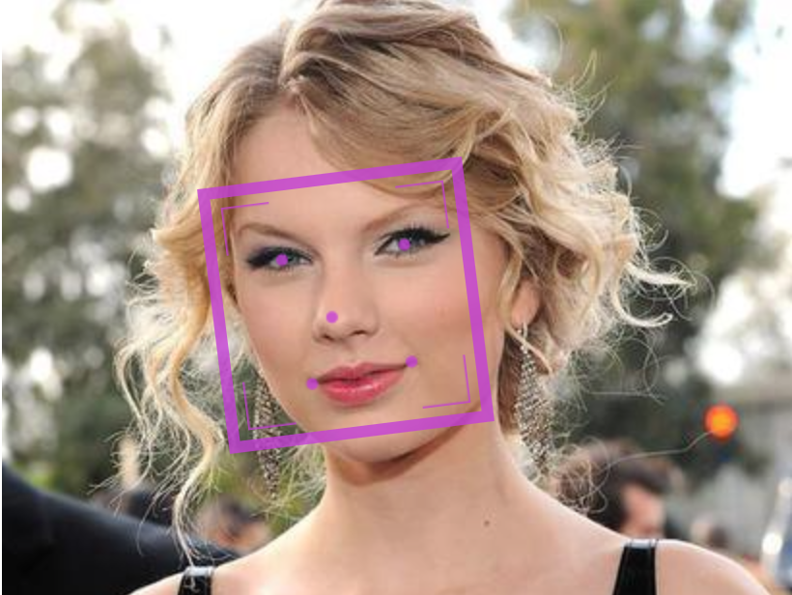
系统设计－逻辑设计
3. 匹配算法
M
4. 匹配好友
2. 特征检测
1. 收集信息
星座
匹配结果
2.1 用户信息
年龄
+
=
姓名
人脸图片
用户信息
2.3相似度人脸查询
人脸图片
人脸特征
2.2 人脸特征
检测
人脸数据库
Face++

Slide 8
系统设计－算法设计
机器学习眼角关系
人脸相似度
用户信息
匹配结果
匹配算法
人脸相似度
用户信息匹配
眼角关系
机器学习确定阈值(k近邻）

Slide 9
提纲
背景介绍
系统设计
应用实现
数据爬取
Face++ SDK for node.js
Server端实现
Ionic 多平台移动应用实现
效果展示

Slide 10
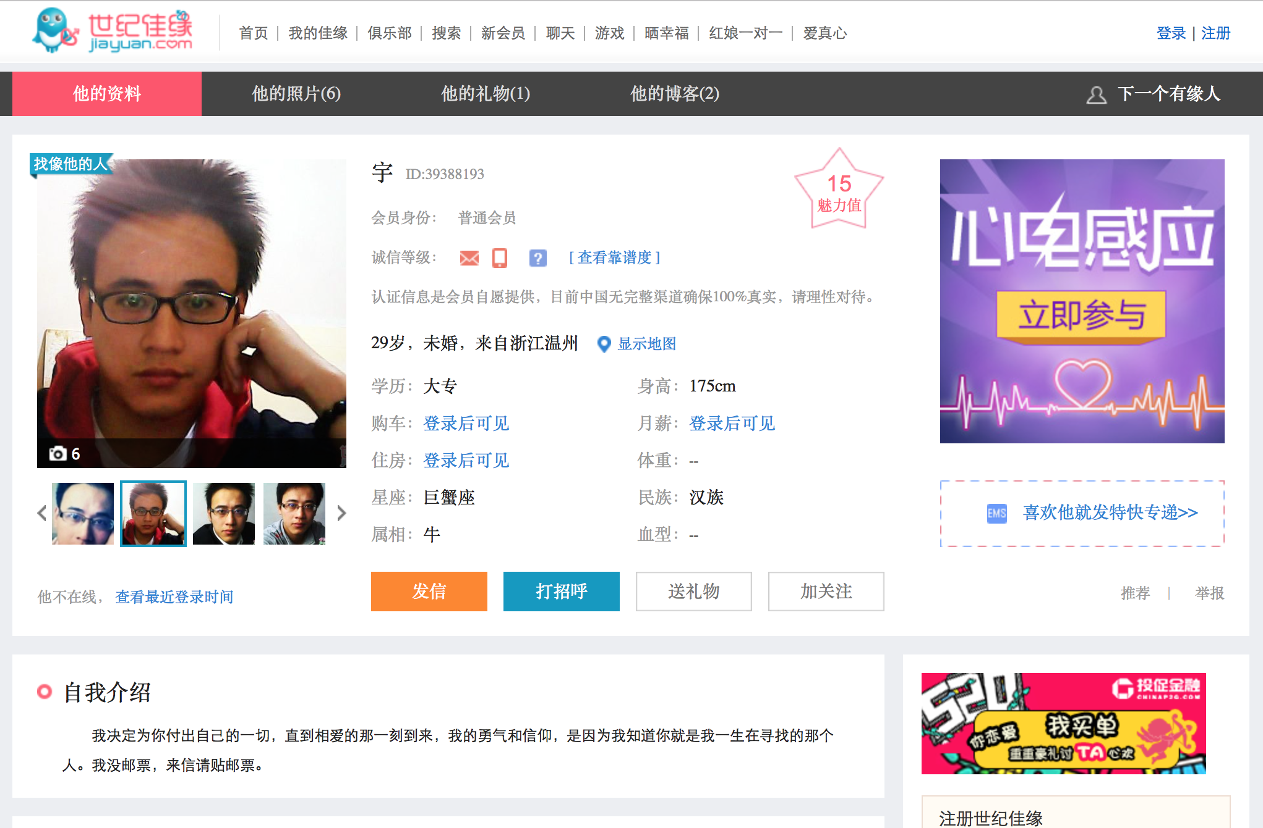

应用实现－数据爬取
信息提取规则
图片信息
姓名
详细
信息
人脸数据库

Slide 11
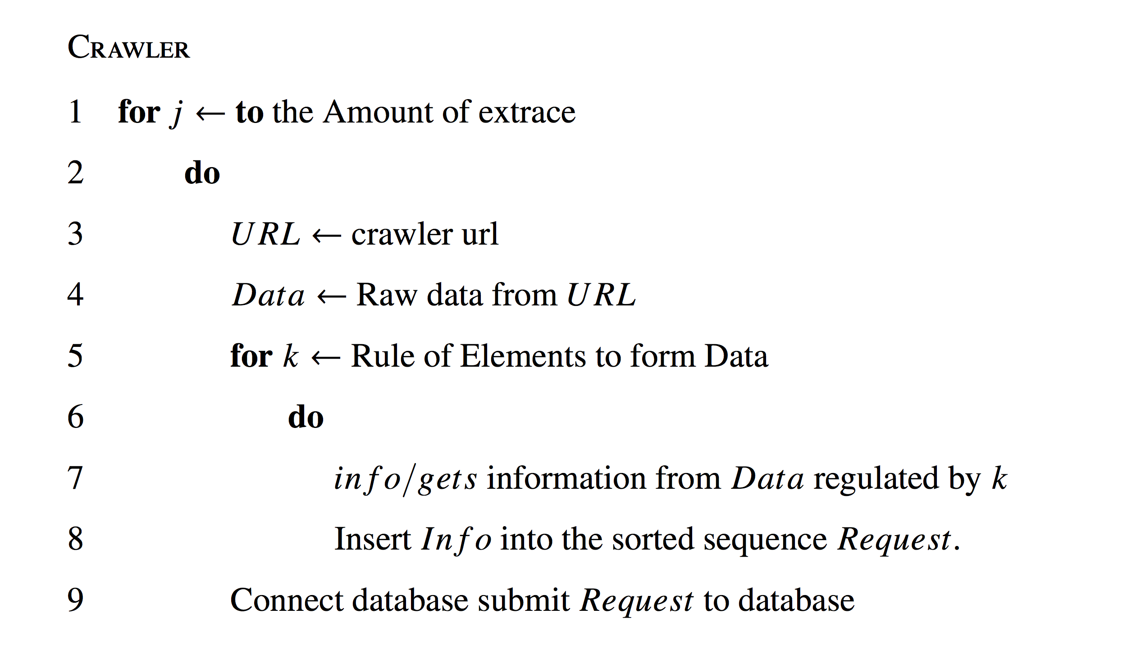
应用实现－数据爬取

Slide 12
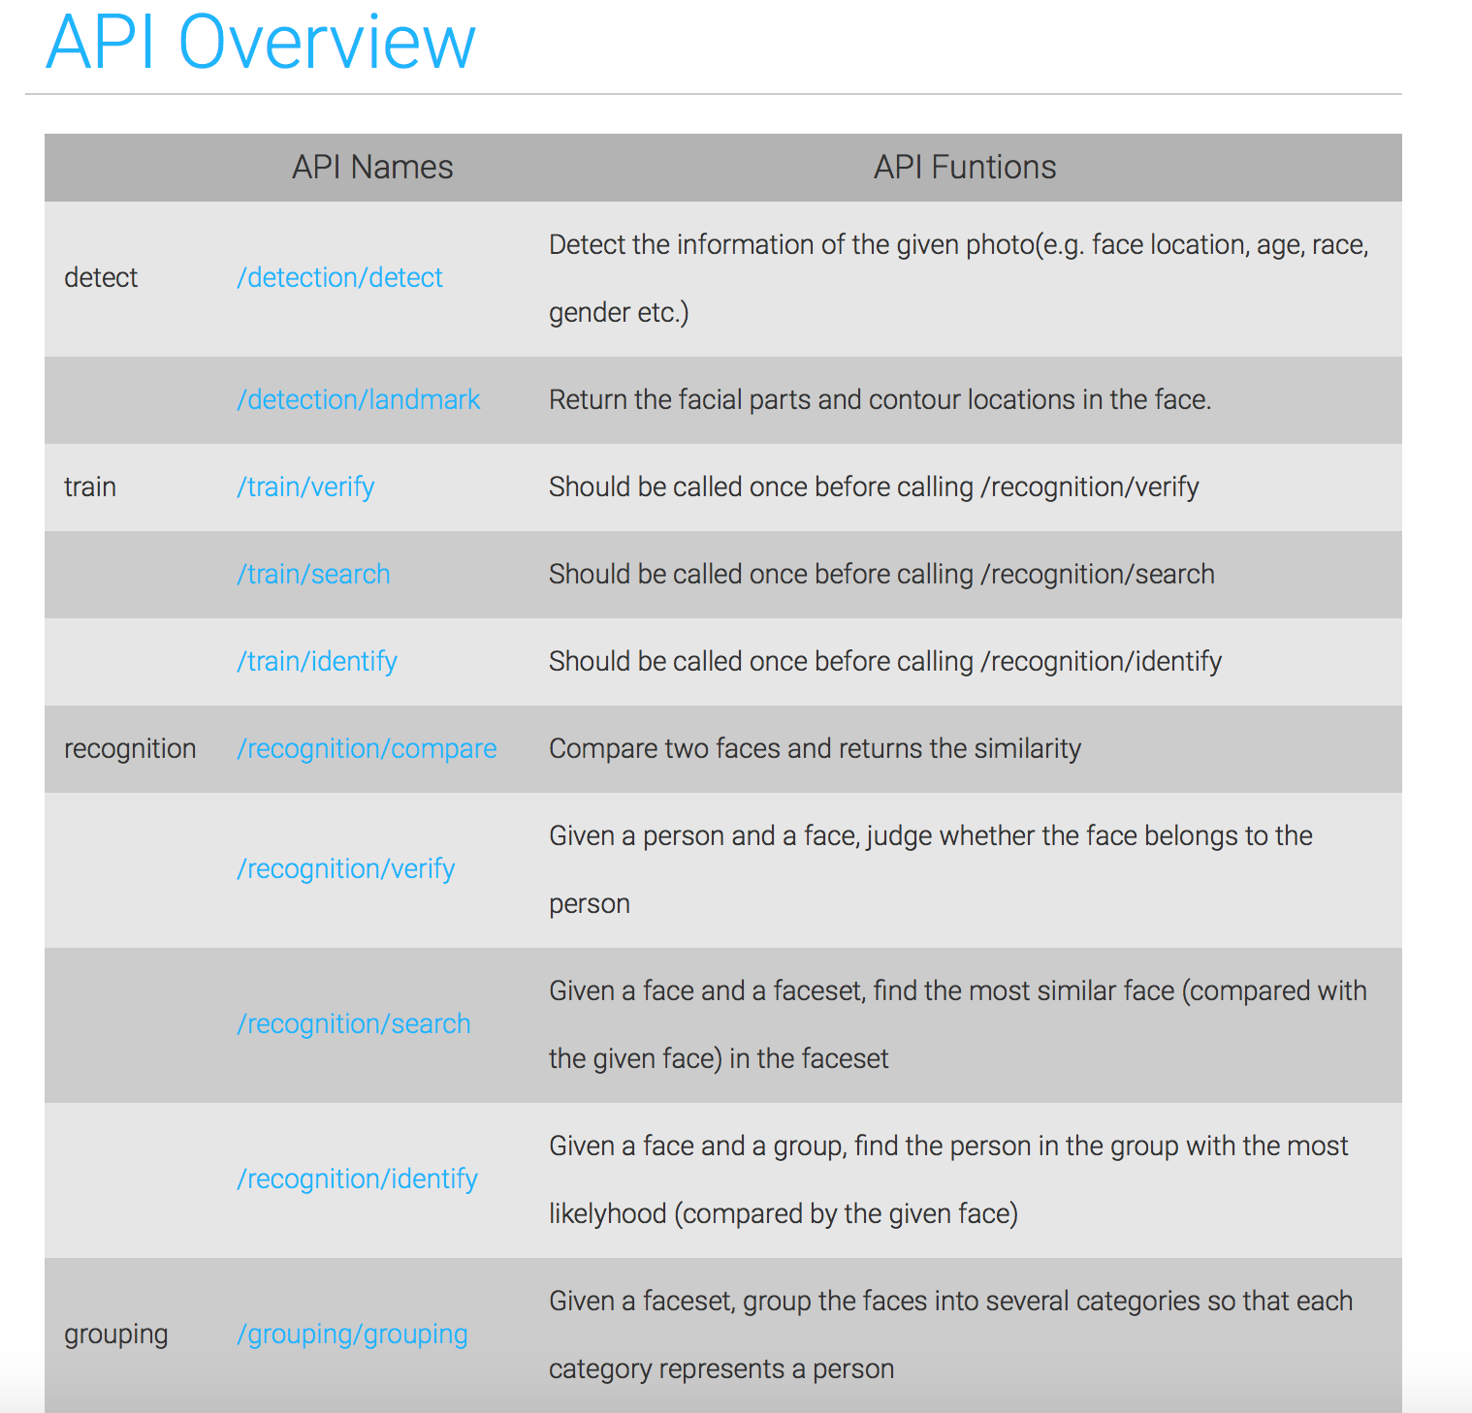
应用实现－Face++ SDK
Detection组请求
具体请求
具体请求
http请求

Slide 13
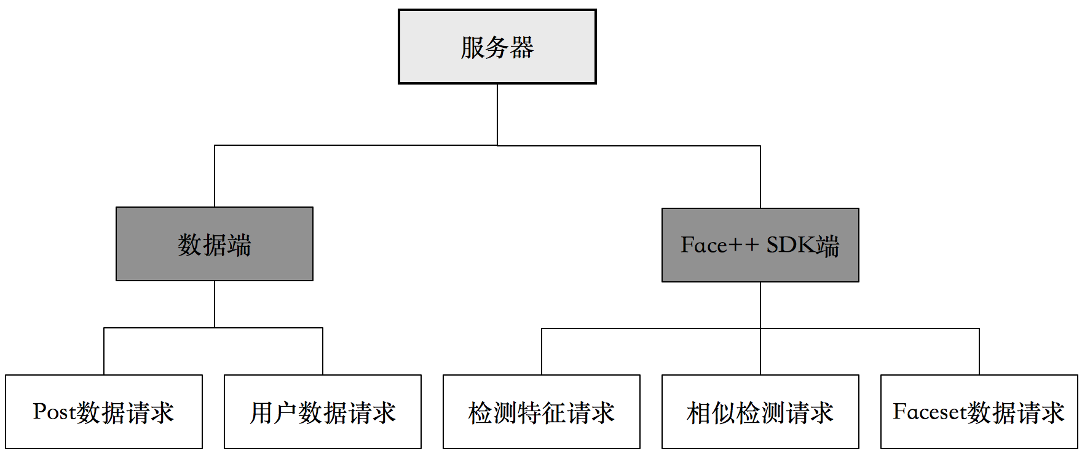
应用实现－server端

Slide 14
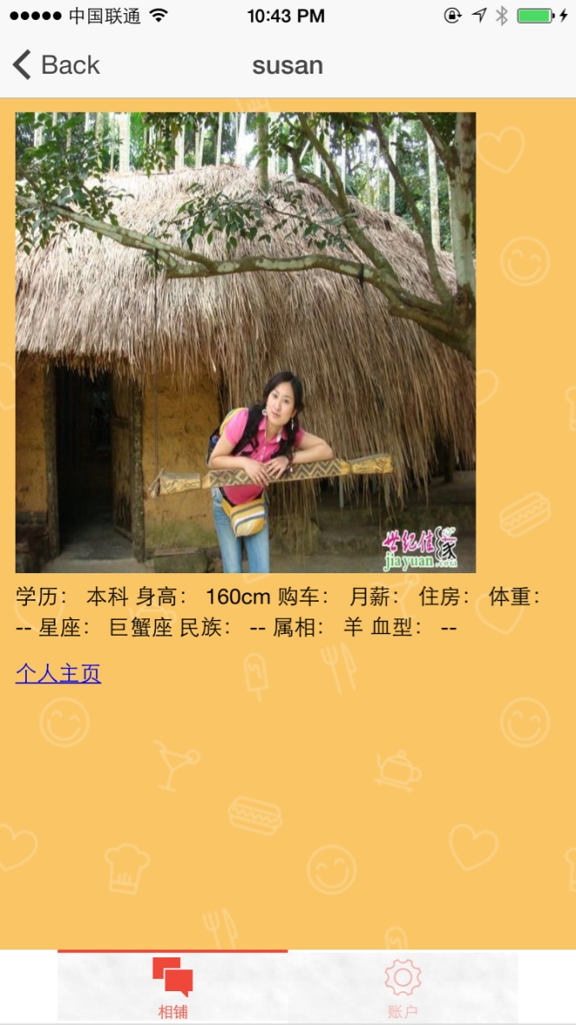
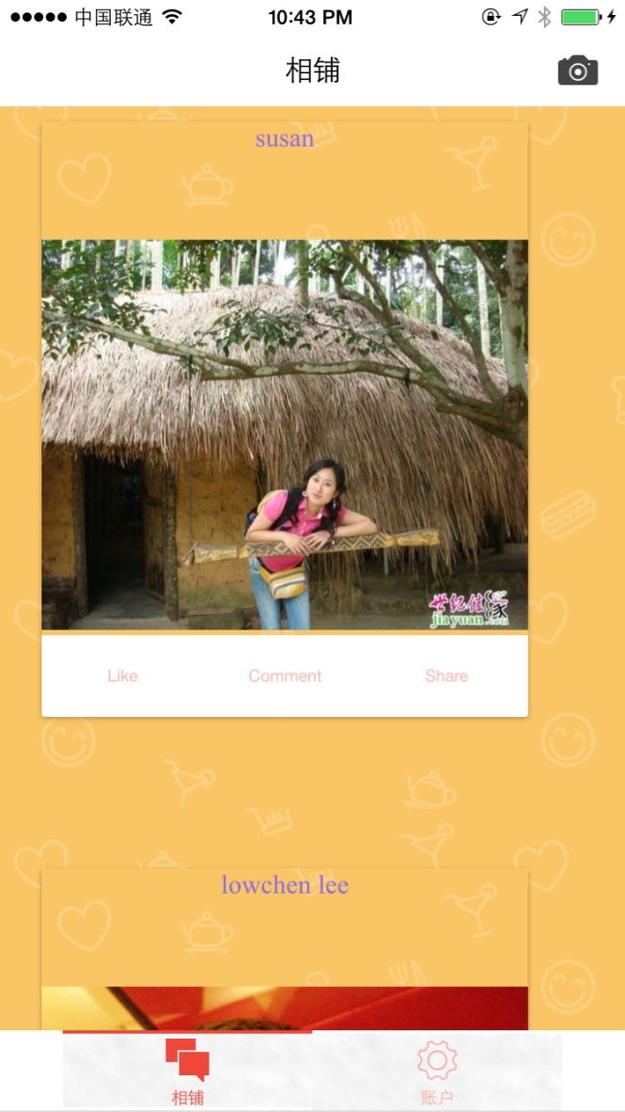
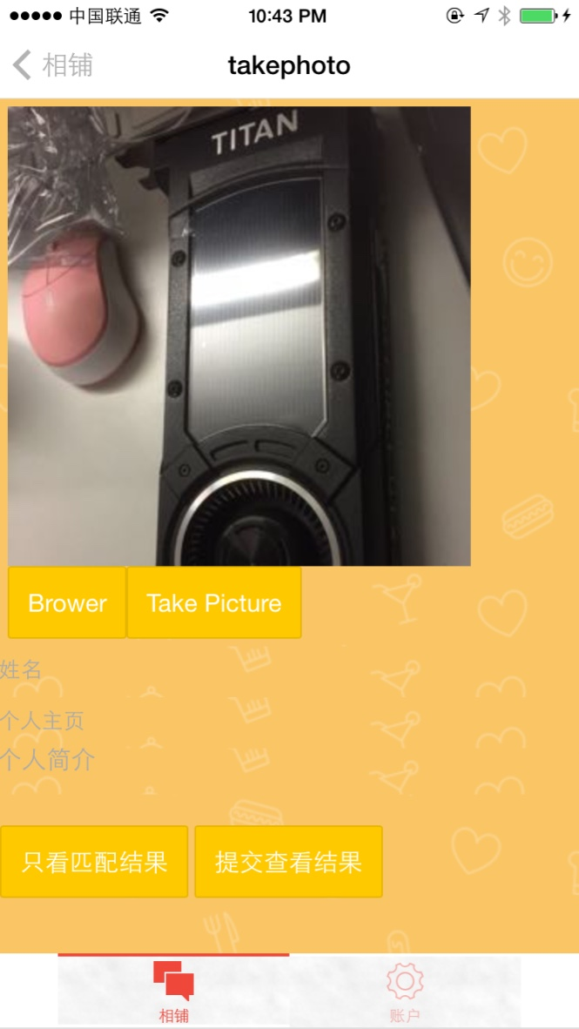
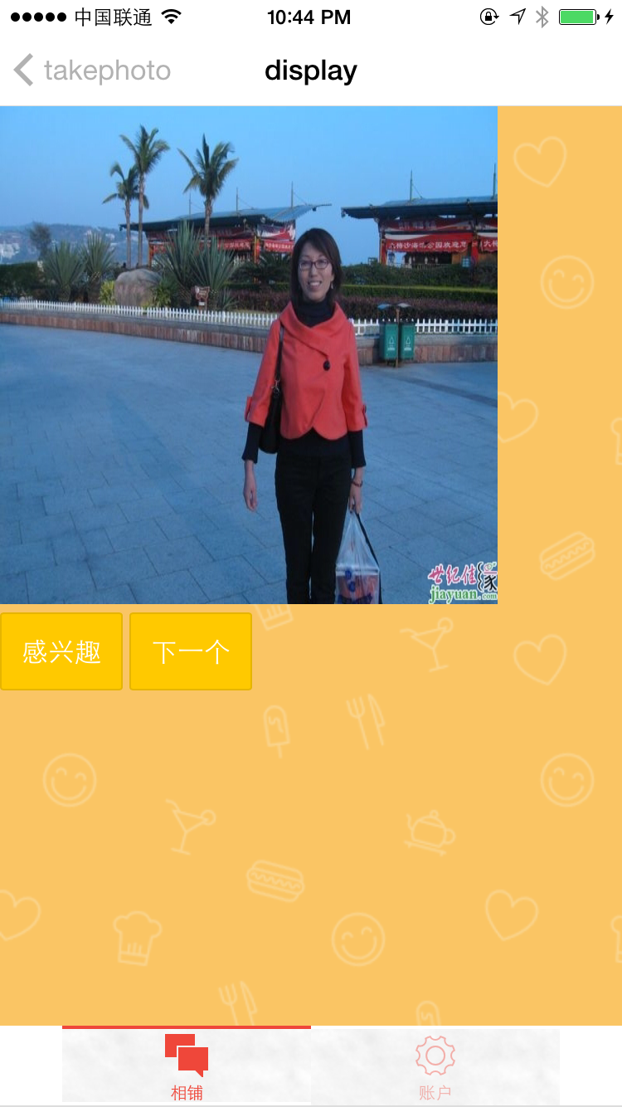
应用实现－ionic应用端
主界面
详细信息
信息添加
匹配结果

Slide 15
提纲
背景介绍
系统设计
应用实现
效果展示

Slide 16
效果展示

Slide 17
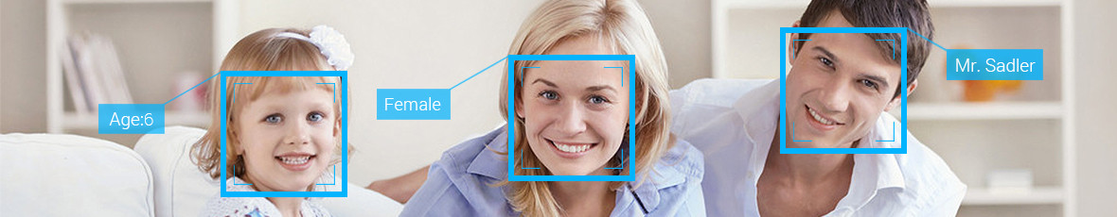
谢谢！欢迎提问

